Slide 1
苯乙烯期货简介
交易风控部编制 2019年9月

Slide 2
PART Ⅰ 苯乙烯简介
PART Ⅱ 苯乙烯期货基础知识

Slide 3
PART Ⅰ 苯乙烯简介

Slide 4
苯乙烯单体是一种重要的有机化工原料，是苯最大用量的衍生物，是生产塑料和合成橡胶的重要原料。下游衍生物主要是苯乙烯系列树脂及合成橡胶，其用途可代替天然材料，广泛用于汽车制造、家用电器、玩具制造、纺织、造纸、制鞋等工业部门。此外，它还可以作为医药、农药、染料和选矿剂的中间体，用途十分广泛。

Slide 5
全球苯乙烯行业发展概述
2018年全球苯乙烯产能为3410.1万吨/年，产量为3024.1万吨，装置开工率为88.7%。
2018年亚洲地区苯乙烯产能达到1817.3万吨/年，占世界总产能的53.3%；产量1664.9万吨，占世界总产量的55.1%；消费量为1883.5万吨，占世界总量的62.3%。
目前，我国是世界最大的苯乙烯供应国，同时也是全球最大的消费国，产能占全球产能的25.3%。
在全球苯乙烯主要生产企业中，欧美占一定优势。北美和西欧2018年产能分别占世界的17.2%和15.2%，消费量分别占世界的13.2%和14.3%。

Slide 6
我国苯乙烯生产及消费情况
我国苯乙烯产能产量持续增长。 2018年我国苯乙烯生产能力为926万吨/年，产量768万吨，装置平均开工率80.6%。
随自给率逐渐提升，苯乙烯进口依存度逐渐下降， 2018年我国苯乙烯进口量下降到291.4万吨。据统计，2021年前后，进口货源将完全退出国内市场。
我国苯乙烯表观消费量从2009年663.8万吨增加到2018年的1059.4万吨，年均增长率为5.3%。

Slide 7
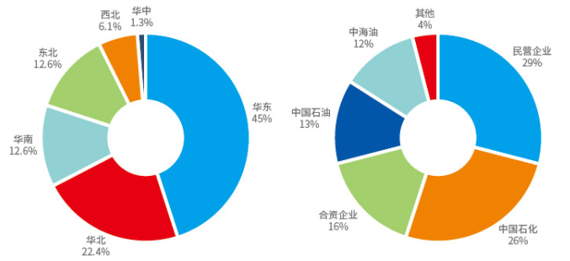
从产能区域分布来看，我国苯乙烯产能主要分布在华东、华北、华南和东北。苏浙沪等华东地区产能占全国总产能的45%左右，是我国苯乙烯产能最大的地区。2018年，苏浙沪地区产量达314.6万吨，占全国总产量的41%。华北、广东、东北、西北等地产量分别占21.2%、13%、10.9%和6.2%。
数据来源大商所

Slide 8
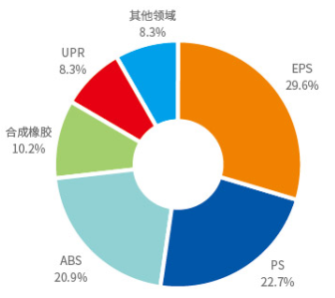
从消费结构看，2018年我国苯乙烯表观消费量为1059.4万吨，其中，发泡聚苯乙烯（EPS）和通用/高抗冲聚苯乙烯（GPPS/HIPS）是苯乙烯最大的消费领域，约占总消费量的52.3%（ 2018年国内GPPS/HIPS产量约248万吨，消费苯乙烯约241万吨，占苯乙烯总消费量的22.7%；EPS产量304.3万吨，消费苯乙烯约313.4万吨，占苯乙烯总消费量的29.6%。 ）；其次是ABS树脂，约占消费总量的20.9%；不饱和聚酯树脂约占消费总量的8.3%；丁苯橡胶约占3.5%。
数据来源大商所

Slide 9
我国苯乙烯进出口情况
国内苯乙烯需求旺盛，2006—2018年我国苯乙烯出口很少而对进口的依存度高。2006年我国苯乙烯进口量为234.3万吨，之后逐步增长，截至2015年，苯乙烯进口量达到顶峰374.4万吨，2018年进口量急剧下降到291.4万吨，各月相对均衡，单月进口量保持在24万—31万吨左右，没有季节性变化。
在进出口贸易方式上，以一般贸易方式为，从2018年统计数据来看，一般贸易量为247.4万吨，占84.9%；其次为进料加工贸易，贸易量为21.9万吨，占7.5%；其余是保税监管场所进出境货物贸易。
2018年，我国进口苯乙烯量排名前三的国家和地区分别为沙特、日本以及中国台湾省。

Slide 10
国内苯乙烯贸易流向情况
我国苯乙烯产销及进出口均主要集中在华东、华南地区，其中华东是最大的产销地，同时也是最大的进口及贸易集散地，华南是第二大产销地，华东、华南之间有少量货物流动。东北地区货源除供应本地外，部分流向京津及山东地区，但具有一定季节性。西北地区主要以当地销售为主，少量销售至华东地区。华南地区主要以供应周边为主。

Slide 11
苯乙烯现货价格影响因素分析
从上游原材料来看，苯乙烯价格与原油价格相关性在0.73。纯苯及乙烯单体作为 苯乙烯的直接原料，主要影响苯乙烯的生产成本，同时影响装置是否能正常开工。但由于纯苯及乙烯单体受原油波动影响较大，因此市场商家与下游厂家往往 对国际原油关注力度较大，而对纯苯及乙烯单体关注力度相对较小。
从下游产品来看，EPS、PS和ABS是苯乙烯最主要的三大下游产品，其市场供需情况对苯乙烯的价格存在较大影响。从近几年的统计结果看，苯乙烯价格与EPS价格相关性为0.97, 与PS价格相关性为0.91，与ABS价格相关性为0.79，均有较强的相关性。

Slide 12
PART Ⅱ 苯乙烯期货基础知识

Slide 13
苯乙烯期货合约
交易品种 | 苯乙烯
交易单位 | 5吨/手
报价单位 | 元（人民币）/吨
最小变动价位 | 1元/吨
每日价格波动限制 | 上一交易日结算价4%
最低交易保证金 | 合约价值的 5%
合约月份 | 1-12 月
交易时间 | 周一至周五上午 9：00-11：30，下午 1：30-3：00 及交易所规定的其他交易时间
最后交易日 | 合约月份倒数第4个交易日（遇国家法定节假日顺延,春节月份等最后交易日交易所可另行调整并通知）
最后交割日 | 最后交易日后第3个交易日
交割品级 | 见《大连商品交易所苯乙烯交割质量标准》
交割地点 | 交易所指定交割仓库
交割方式 | 实物交割
交易代码 | EB
上市交易所 | 大连商品交易所

Slide 14
苯乙烯期货合约-保证金制度
交易时间段 | 交易保证金比例
合约挂牌日起 | 5%
交割月前第1个月第15个交易日起 | 10%
交割月份第一个交易日起 | 20%

Slide 15
苯乙烯期货合约-涨跌停板幅度及保证金标准
交易状况 | 涨跌停板幅度 | 交易保证金标准
第1个停板 | 4% | 5%
第2个停板 | 7% | 9%
第3个停板 | 9% | 11%

Slide 16
苯乙烯期货合约-持仓限额制度 （单位：手）
时间 | 非期货公司会员及客户最大单边持仓
一般月份 | 单边持仓＞12万手 | 单边持仓×10%
 | 单边持仓≤12万手 | 12000
交割月前一个月第14个交易日后 | 2000手
交割月份 | 1000手

Slide 17
苯乙烯期货-交割制度
交割单位：5吨，交割数量必须是5吨的整倍数。
交割方式：期转现、滚动交割和一次性交割交割
苯乙烯属于危险化学品，不具备苯乙烯现货生产、经营或使用资质的客户不允许参与交割。

Slide 18
End
苯乙烯期货合约交易所规则链接
交易风控部编制 2019年9月

